Slide 1
МБДОУ ЦРР I категории №59 «Лакомка»
Предметно-развивающая среда
Вторая младшая группа №4

Slide 2
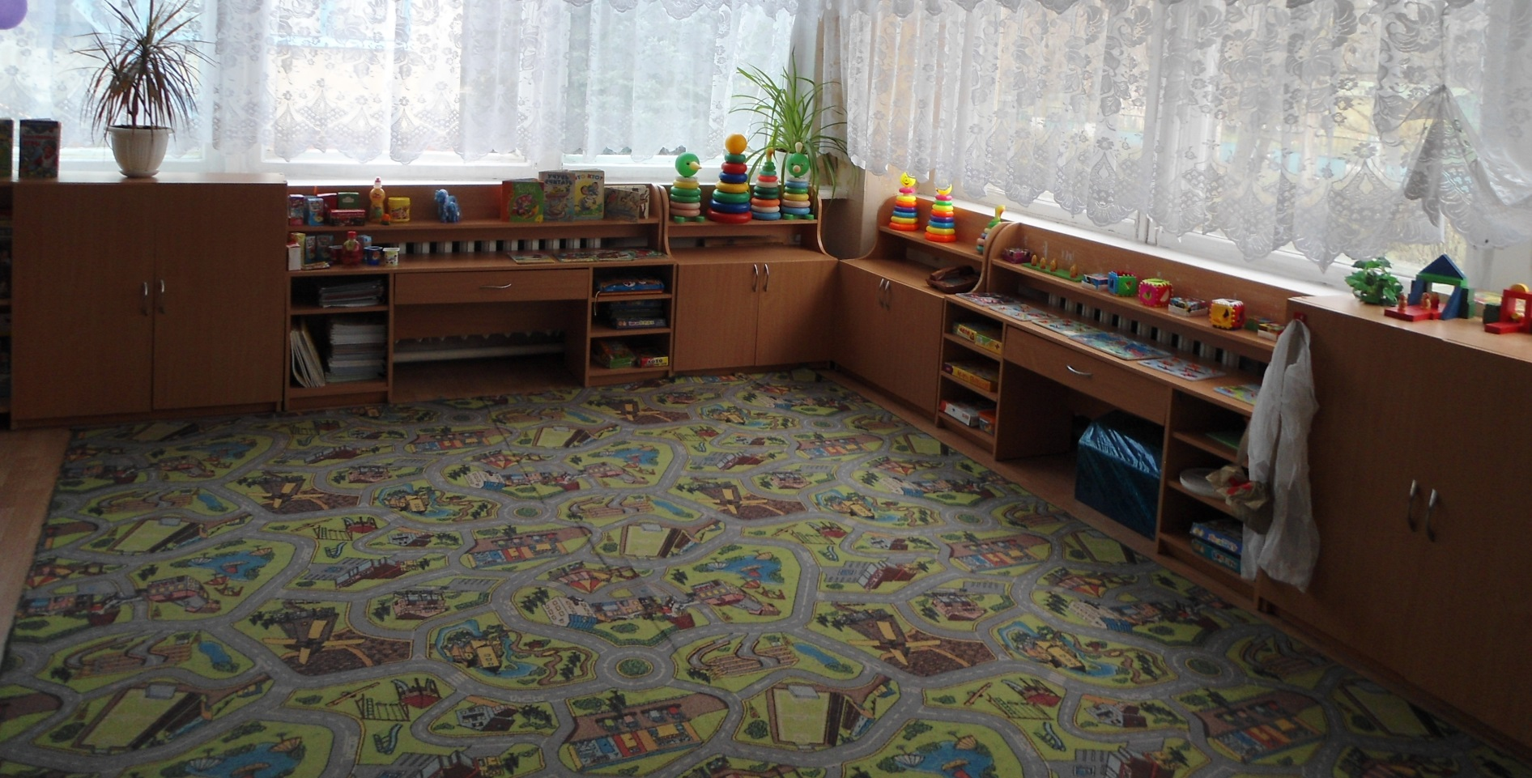
Наша группа

Slide 3
Мы представляем свою группу №4 «Колобок». В нашей группе дети чувствуют себя комфортно, расковано. Игрушки и развивающие игры способствуют развитию интереса детей. Развивающая среда создавалась с учетом возрастных особенностей детей. Развивающая предметная среда составлена по программе «Детский сад – Дом радости» Н.М. Крыловой и нормативам ФГТ - является основным средством формирования личности ребенка и является источником его знаний из социального опыта.
Правильно организованная развивающая среда позволяет каждому малышу найти занятие по душе, поверить в свои силы и способности, научиться взаимодействовать с педагогами и со сверстниками, понимать и оценивать их чувства и поступки, а ведь именно это и лежит в основе развивающего обучения. Свободная деятельность детей помогает им самостоятельно осуществлять поиск, включаться в процесс исследования, а не получать готовые знания от педагога, это позволяет развивать такие качества, как любознательность инициативность, самостоятельность, способность к творческому самовыражению.
Среда, окружающая детей в детском саду, должна обеспечивать безопасность их жизни, способствовать укреплению здоровья и закаливанию организма каждого их них.

Slide 4
В нашей группе созданы уголки для самостоятельного, активного и целенаправленного действия детей во всех видах деятельности: игровой, двигательной, изобразительной, театральной, конструктивной и т.д.
Содержание предметно-развивающей среды соответствует интересам мальчиков и девочек, периодически изменяется, обогащается на поддержание интереса детей.
При организации развивающей среды мы учитывали основные направления развития ребенка в младшем возрасте.
Физическое направление создает условия для занятия физическими упражнениями в группе, стимулирует желание детей заниматься двигательной деятельностью. Воспитывать у детей осознанное отношение к своему здоровью. Укрепление мышц нижних и верхних конечностей, профилактика плоскостопия ; профилактика простудных заболеваний; укрепление мышц спинного позвоночника.
Социально-личностное направление представлено через сюжетно-ролевую игру «Семья», «Магазин» и т.д. игровая зона оснащена уголками и атрибутами для сюжетно-ролевой игры, подобраны с учетом возрастных особенностей детей: куклы, машины, кроватки, конструктор и т.д.

Slide 5
В процессе игровой деятельности формируется элементарные представления о том, что хорошо и что плохо. В игре создаются условия, которые благоприятно воздействуют на детей. Воспитывают и развивают образ Я. Развивающая среда помогает малышам учится общаться со сверстниками, вести диалог.
Познавательно-речевое направление предусматривает разнообразные тематические материалы и оборудование для активизации воспитания во взаимодействии с предметным миром. В реализованных играх дети овладевают навыками диалогических и разговорной речи. Настольные игры, конструктор, сюжетно-ролевые игры расширяют возможности детей взаимодействовать в различных видах детской деятельности. Основным видом деятельности является игра. Региональные особенности также учитываются в оформлении группы, в игровых и иллюстративных материалах, которые способствуют развитию познавательно-речевых навыков дошкольников. Обеспечиваем индивидуальную комфортность и эмоциональное благополучие каждого ребенка. Разнообразие игровых уголков позволяет повысить эффективность их использования и получить более качественный результат.

Slide 6
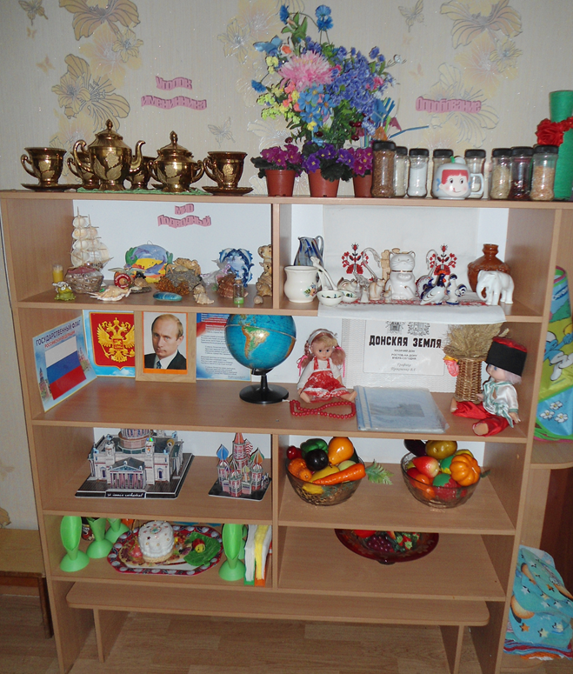
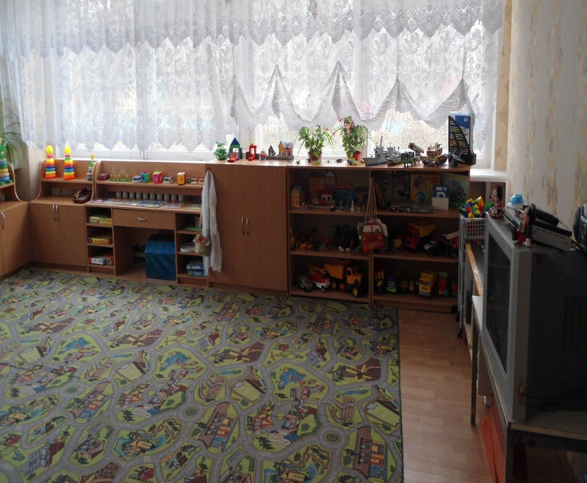
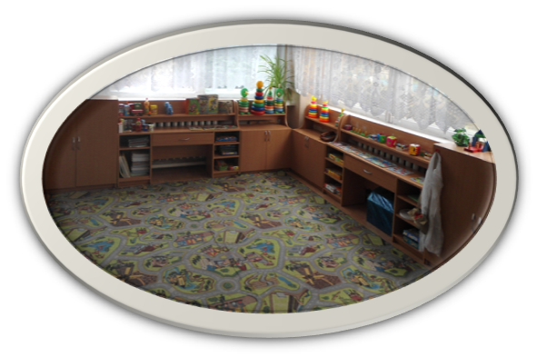
Художественно-эстетическое направление представлено образовательными в реализованных играх областями «Художественное творчество», «Музыка» через уголок изобразительного творчества, музыкально-театральной деятельности. В театральном уголке формируется эстетическое восприятие, воображение и творческие способности.
Развивающая среда младшей группы должна содержать все виды деятельности, но направленность их связывается с предметной и игровой деятельностью. Общий вид группы – игровой, яркий, предметный.

Slide 7
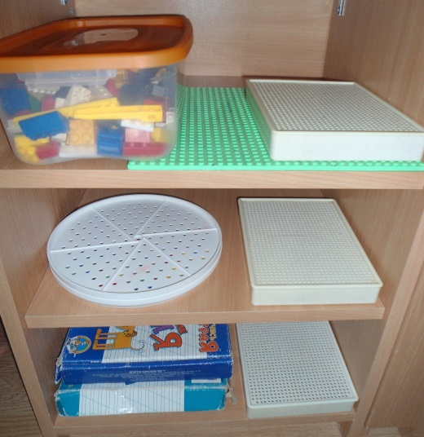
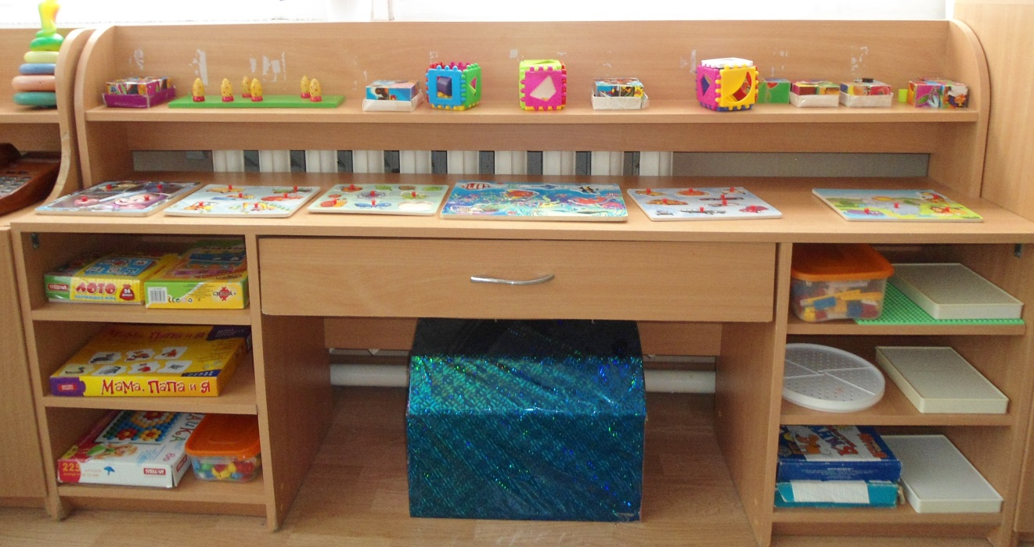
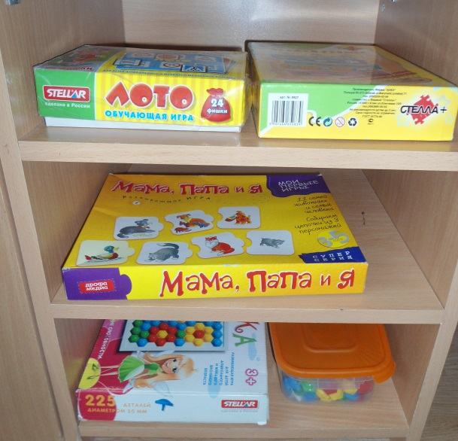
Познавательно-речевое направление
Сенсорный уголок и дидактические игры
Сенсорный уголок позволяет создавать условия для творческой деятельности детей, развития фантазии, формирования игровых умений, реализации игровых замыслов, воспитания дружеских взаимоотношений между детьми.

Slide 8
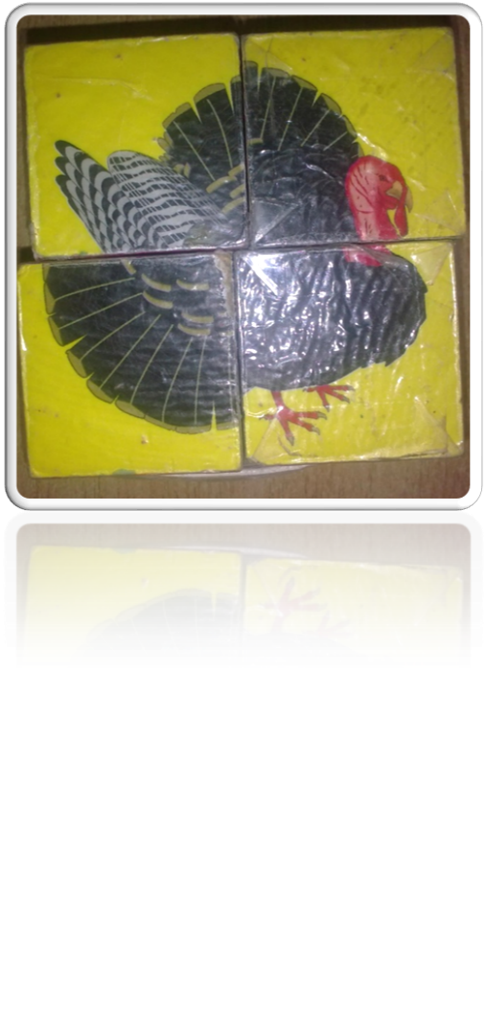
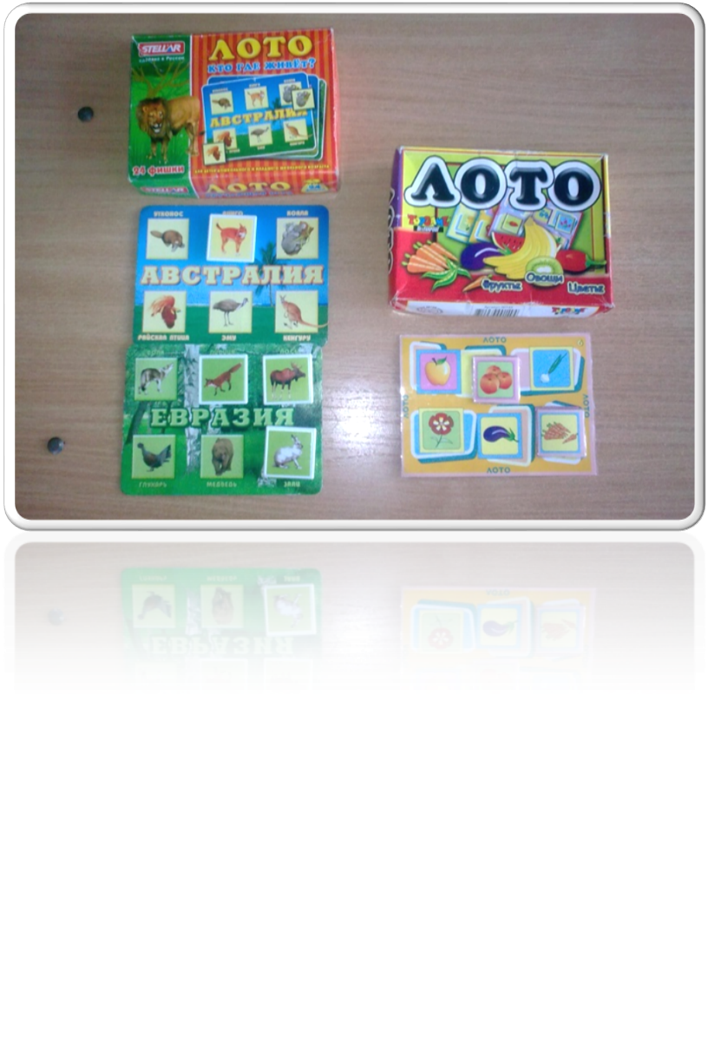

Slide 9
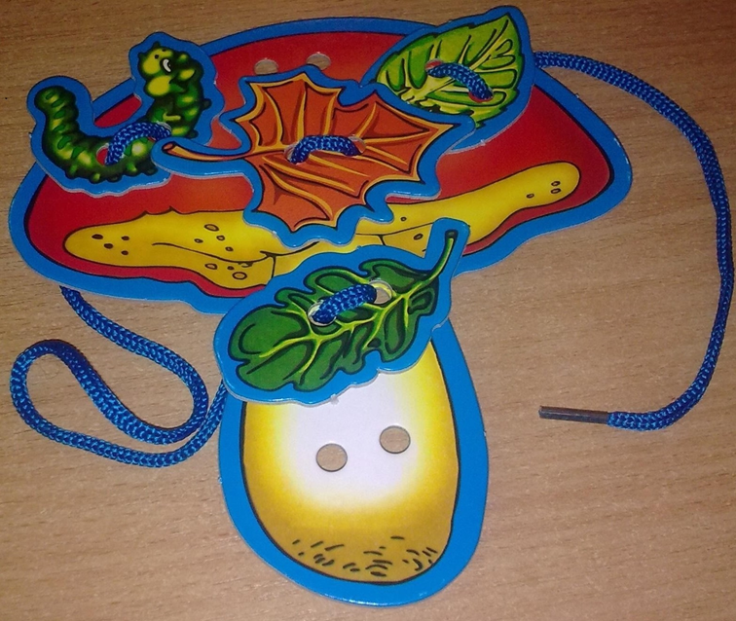
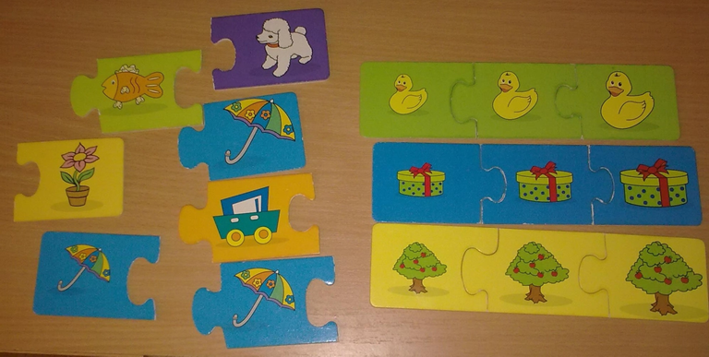
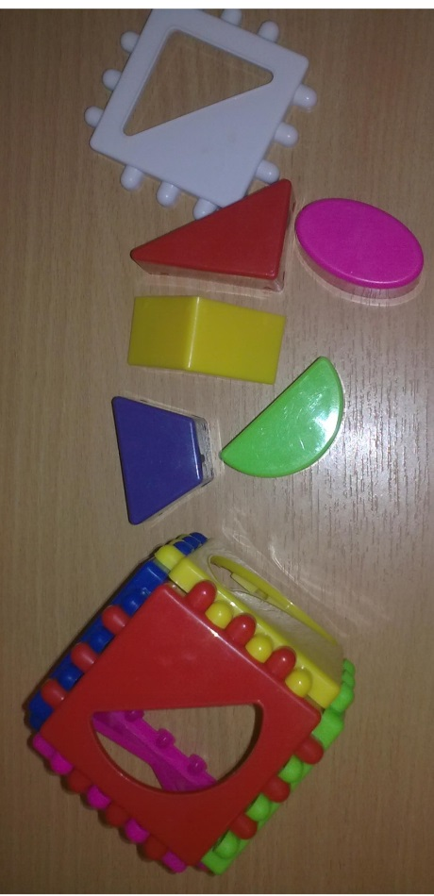
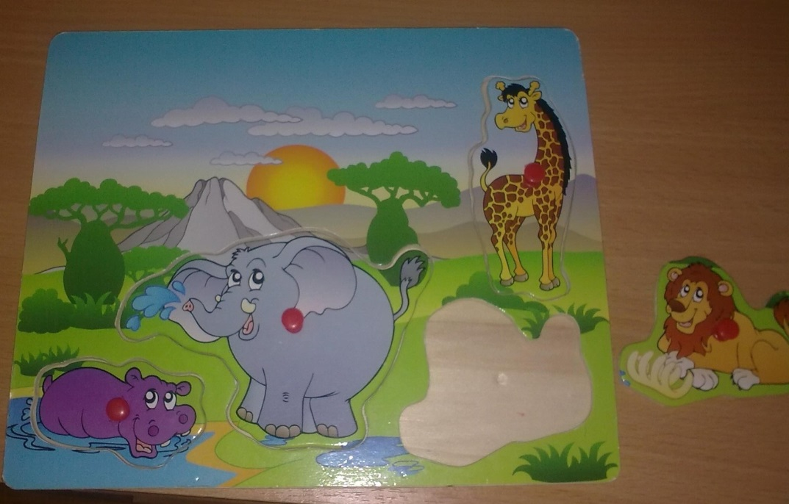

Slide 10
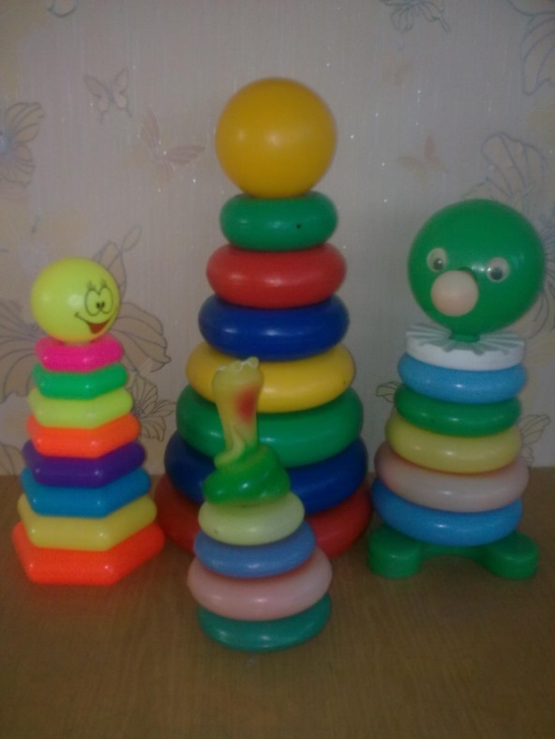
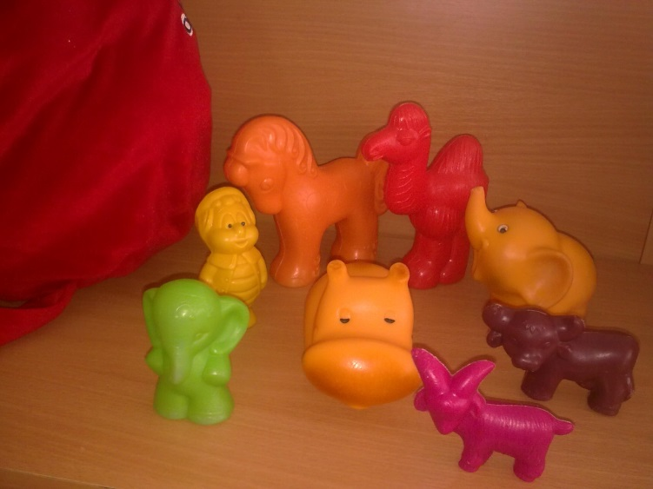
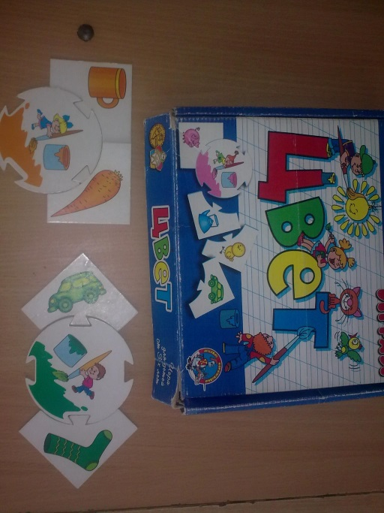
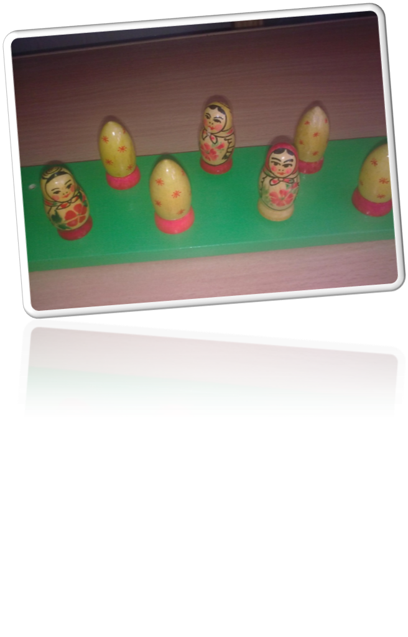

Slide 11
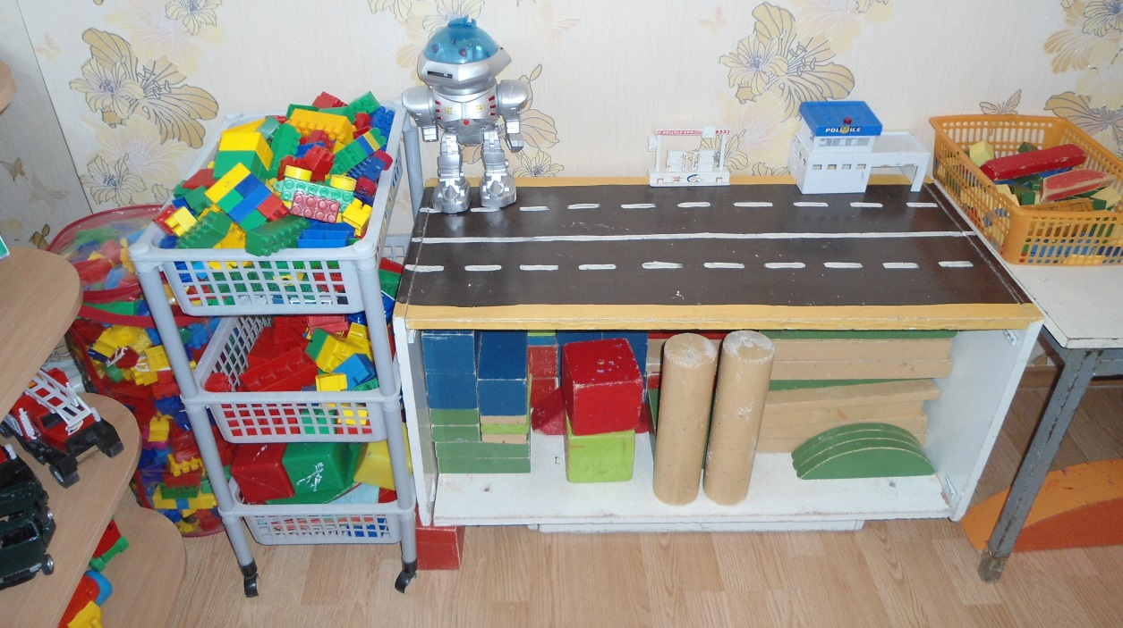
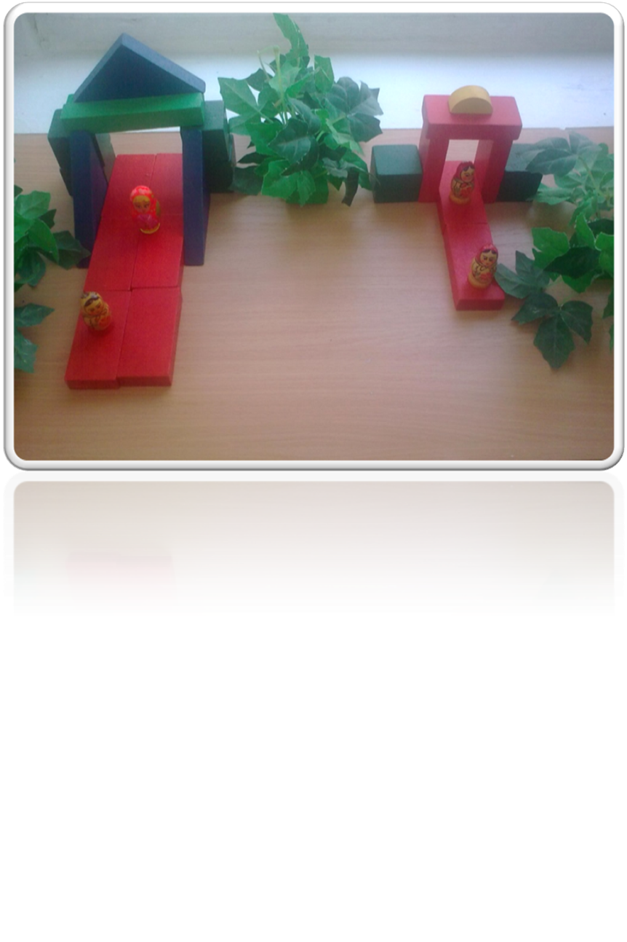
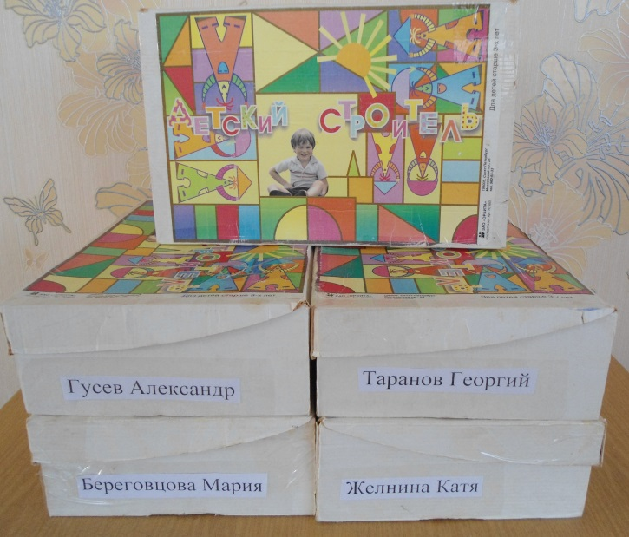
Уголок маленького строителя
Любимое занятие детей игры с конструктором. С помощью конструктора, дети развивают мелкую моторику рук, воображение. По образцу строят домики для матрешек, зверей, мосты и др. Дети учатся понимать видоизменяемость, вариативность конструкции возможность строительством не только по горизонтали, но и по вертикали.

Slide 12
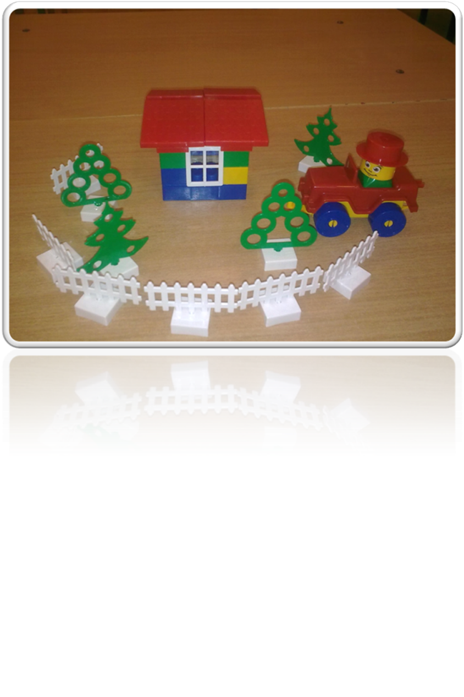
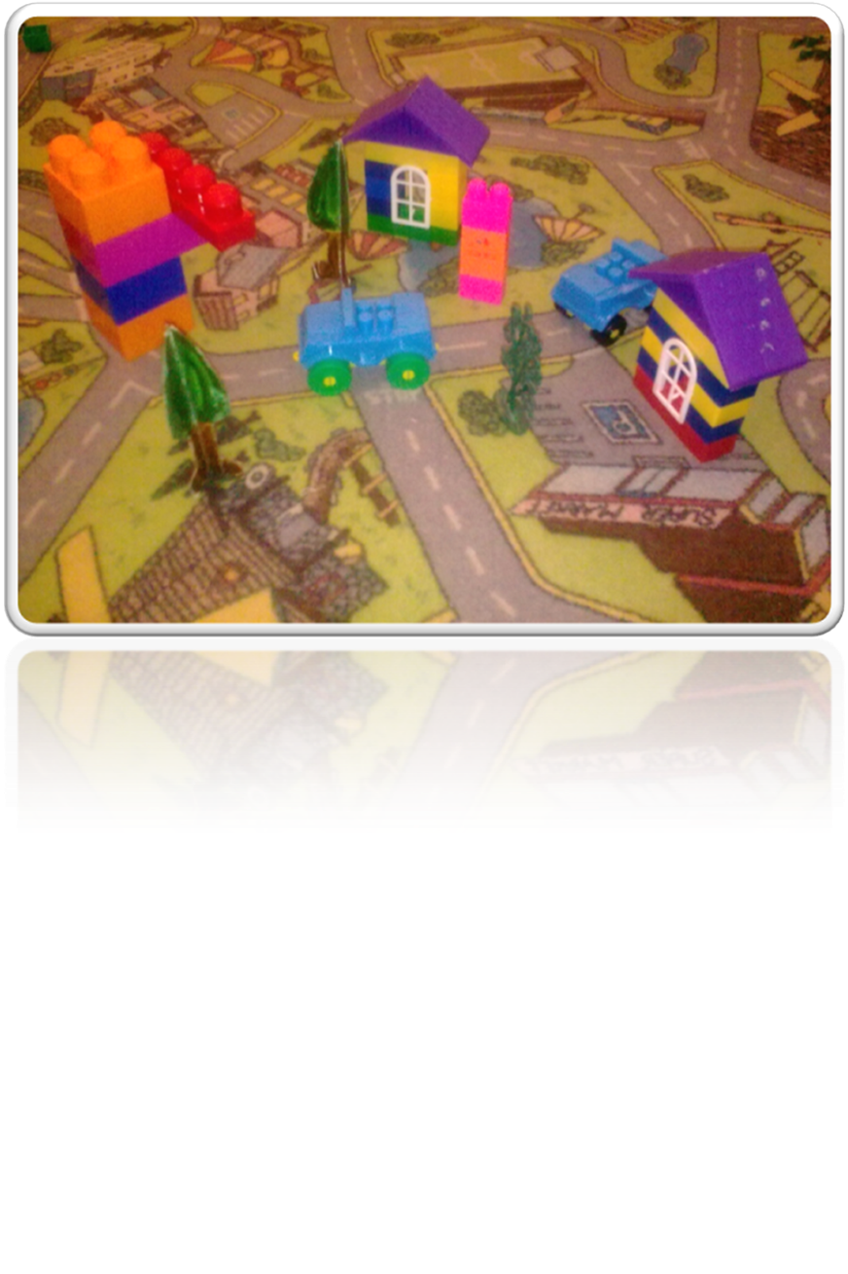
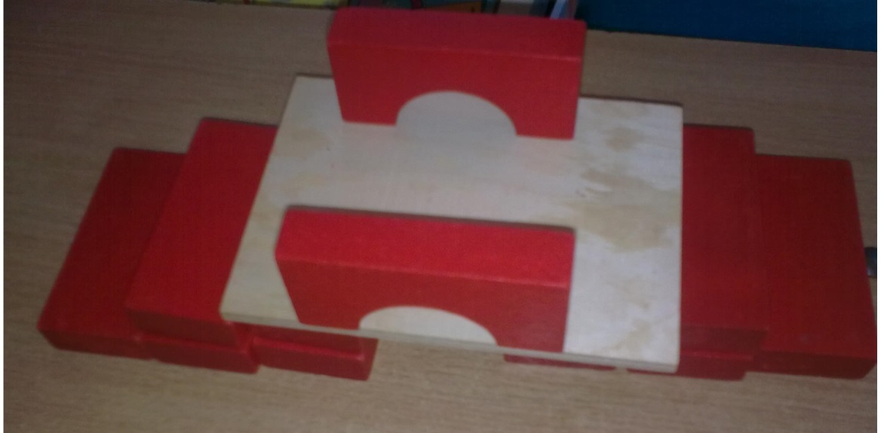

Slide 13
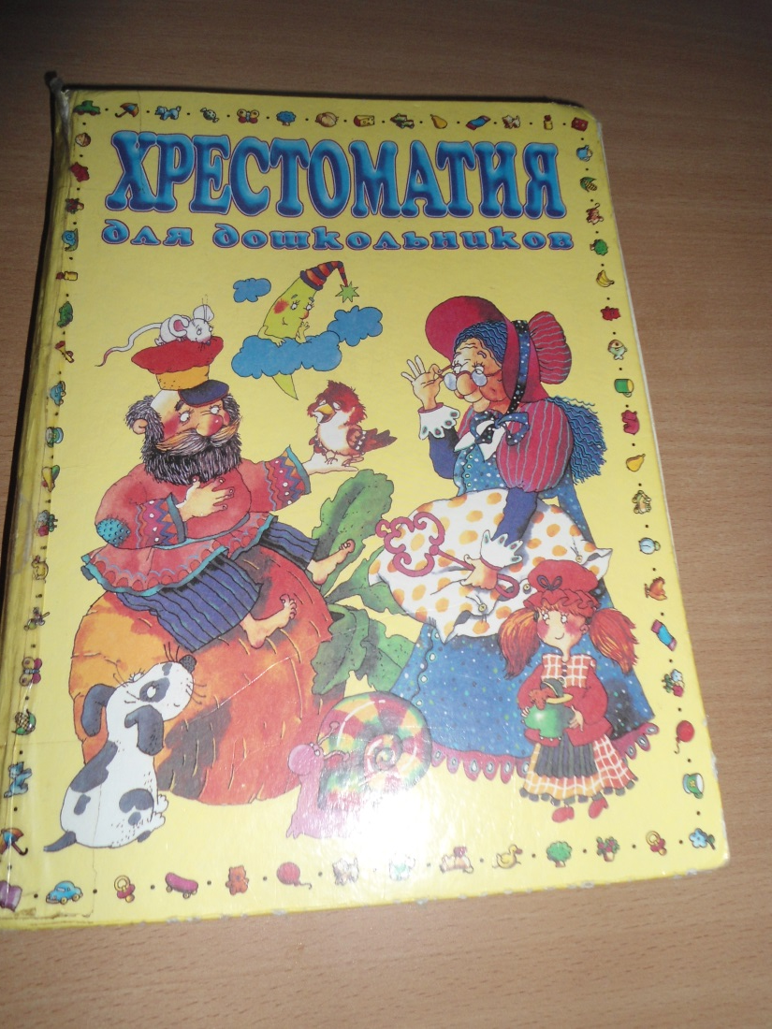
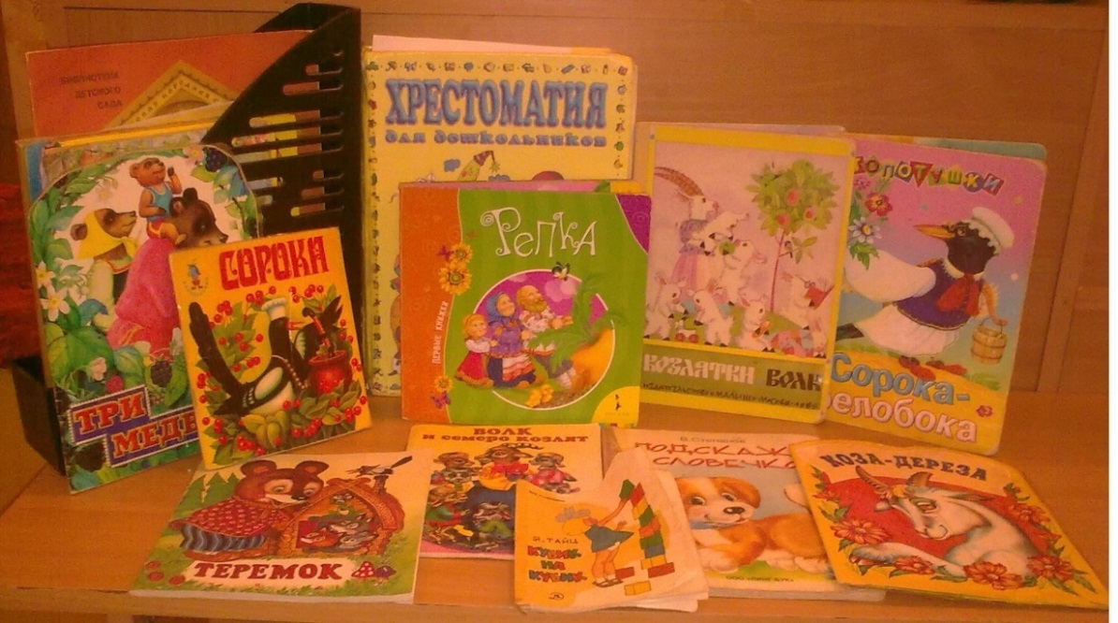
Юный читатель
Развиваем желание слушать и эмоционально воспринимать литературные произведения разных жанров (сказка, рассказ, стихотворение).

Slide 14
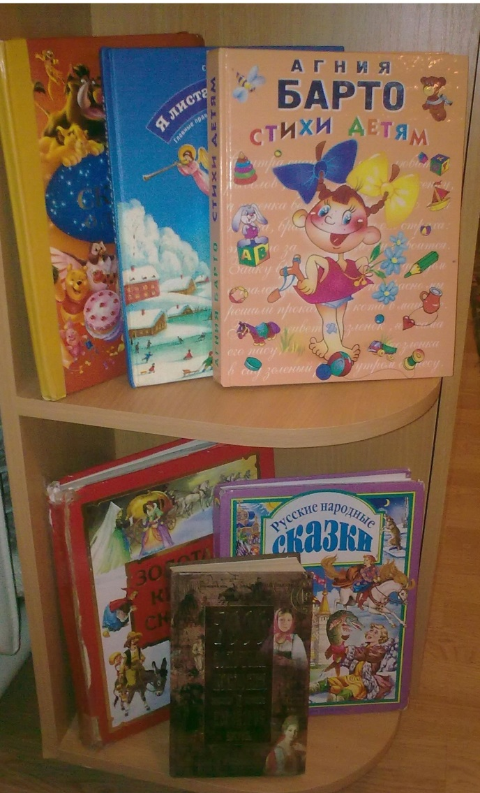
Приобщение детей чтению позволяет развивать эмоциональное отношение к героям художественно-литературных произведениях в мини библиотеках. Новые книги выставляются в соответствии с программой по чтению.

Slide 15
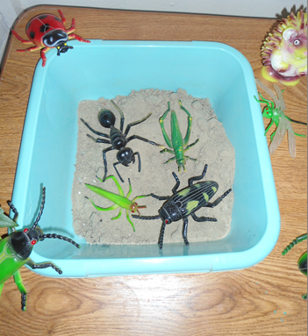
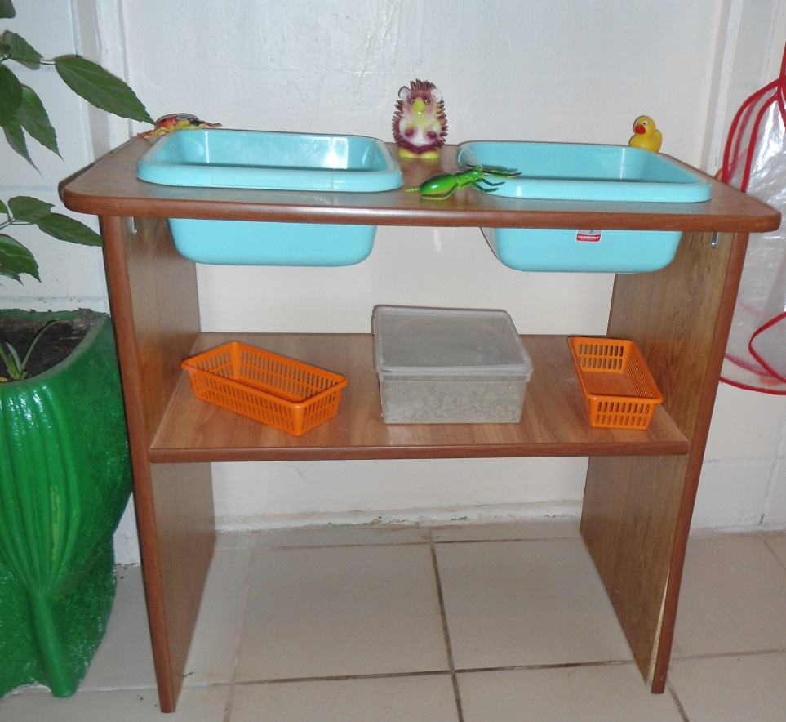
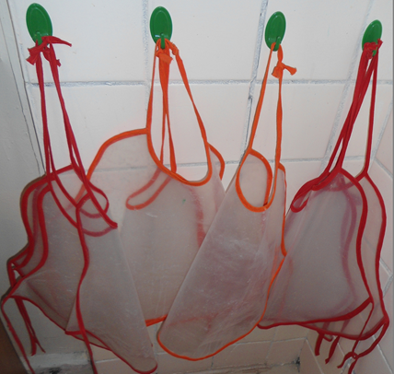
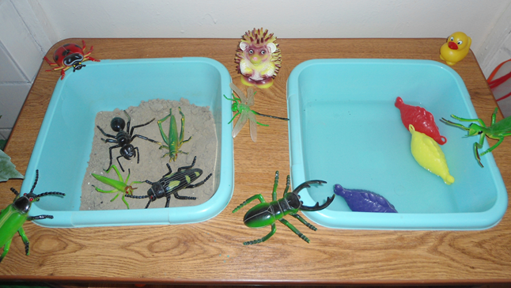
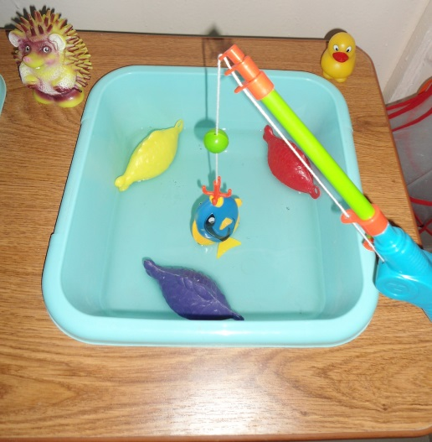
Уголок вода и песка
Уголок воды и песка помогает создать радостное настроение, снимает напряжение, агрессию, что позволяет создать благоприятную почву для развития эмоциональной сферы ребенка.

Slide 16
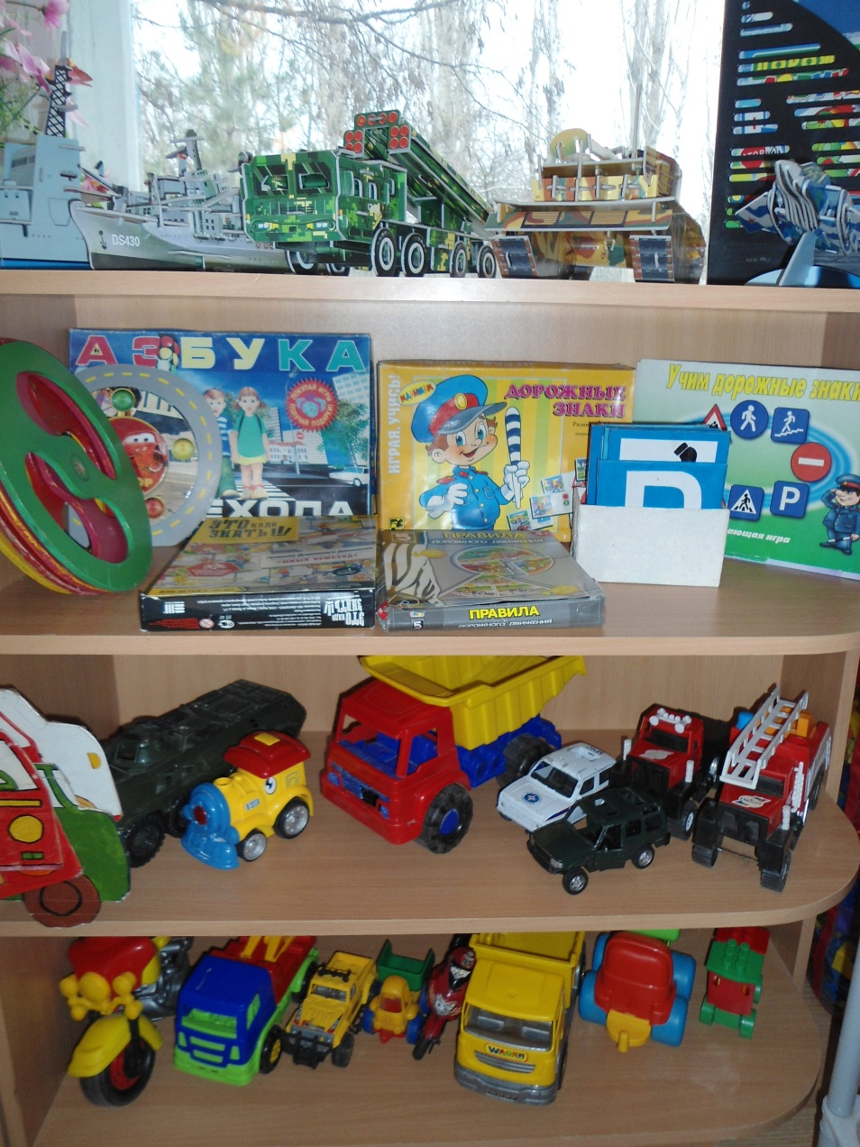
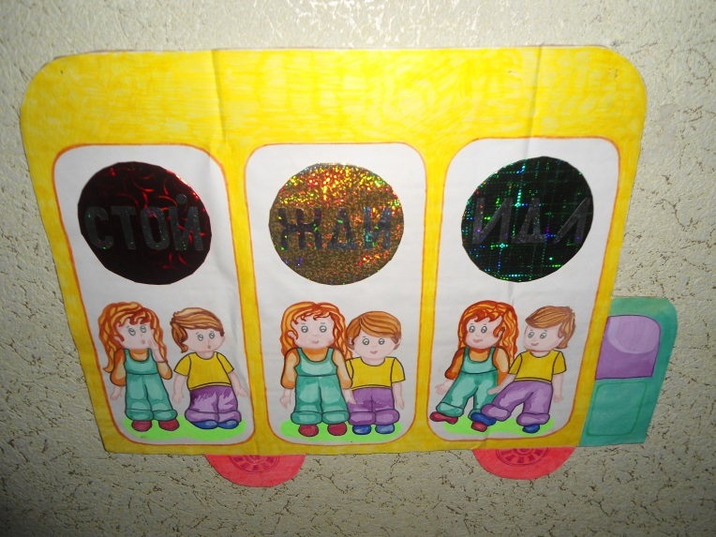
Уголок безопасности
Уголок безопасности знакомит детей со светофором, с правилами дорожного движения, с правилами поведения на улице в соответствии со световыми сигналами светофора.

Slide 17
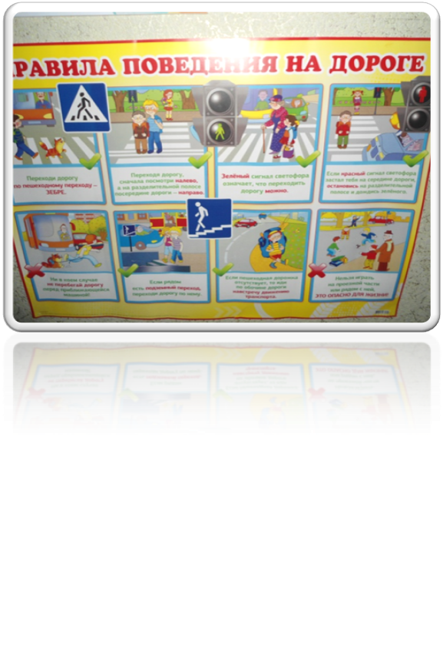
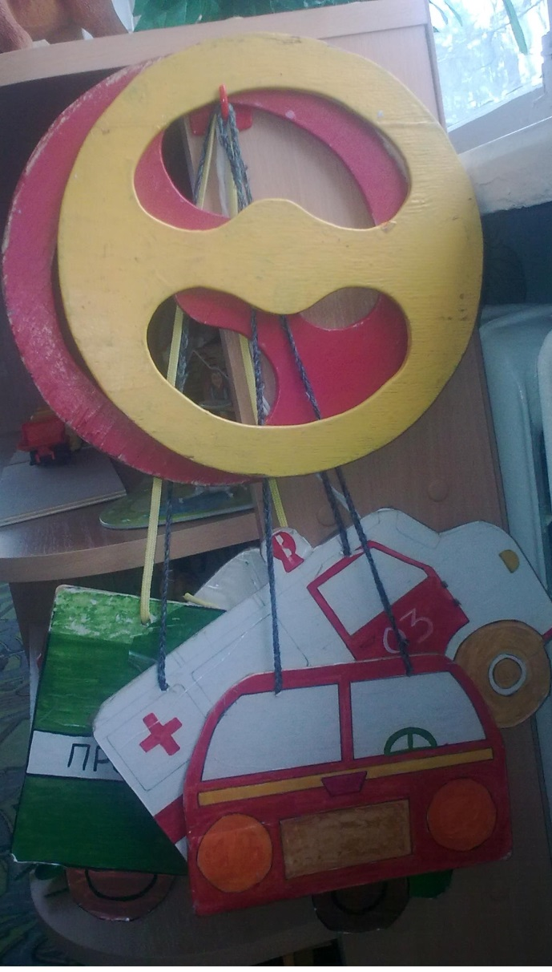
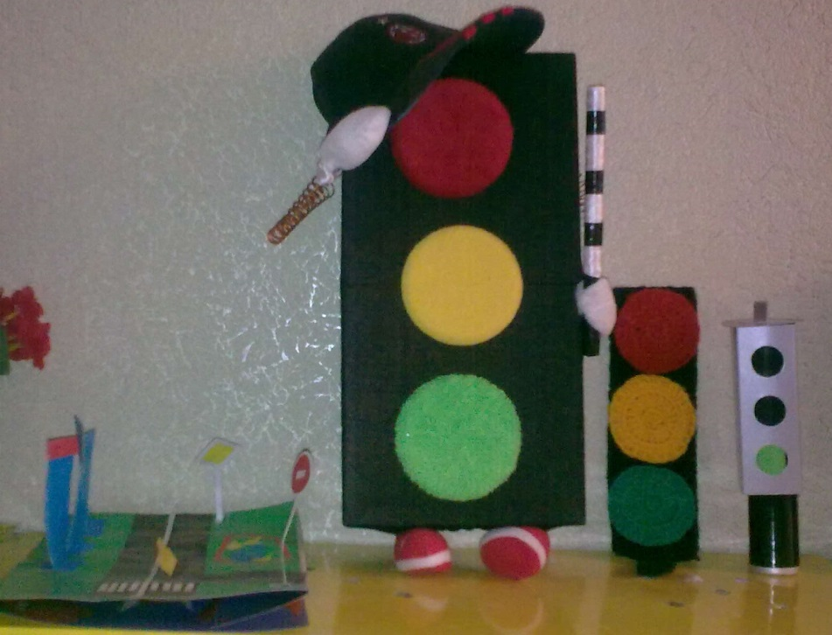

Slide 18
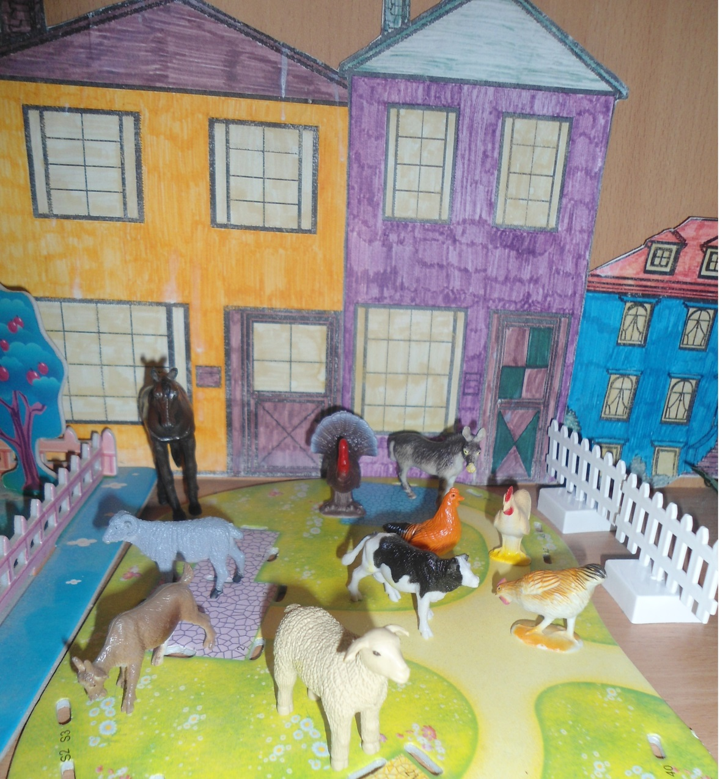
Мир домашних животных
Воспитывать у детей бережное отношение к животным, к их жизни, желание заботиться о них.
В мире домашних животных были созданы макеты и дидактический материал.

Slide 19
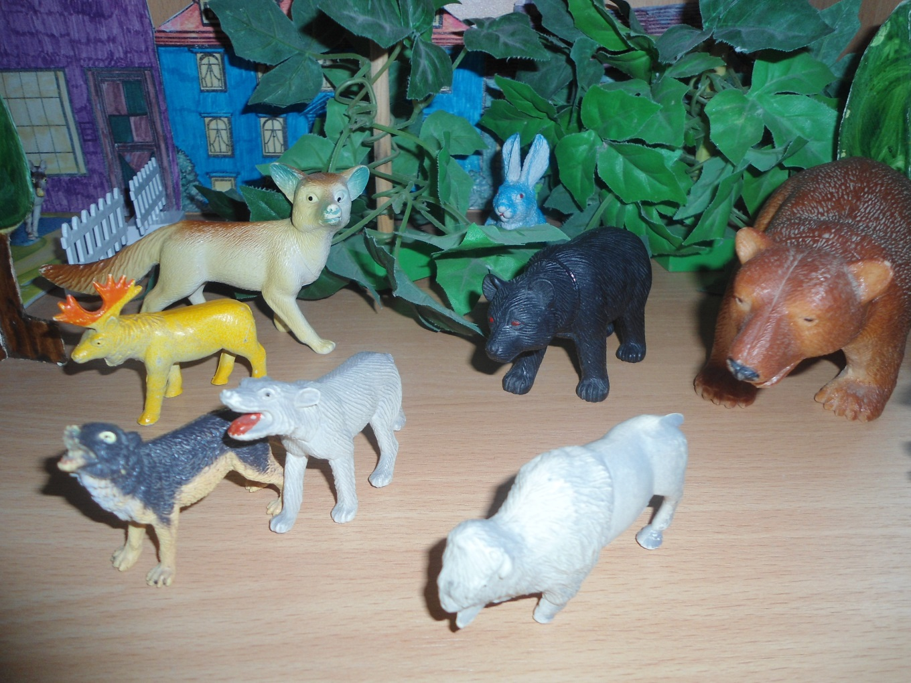
Мир диких животных
Развитие интереса ребенка к диким животным.
В мире диких животных были созданы макеты и дидактический материал.

Slide 20
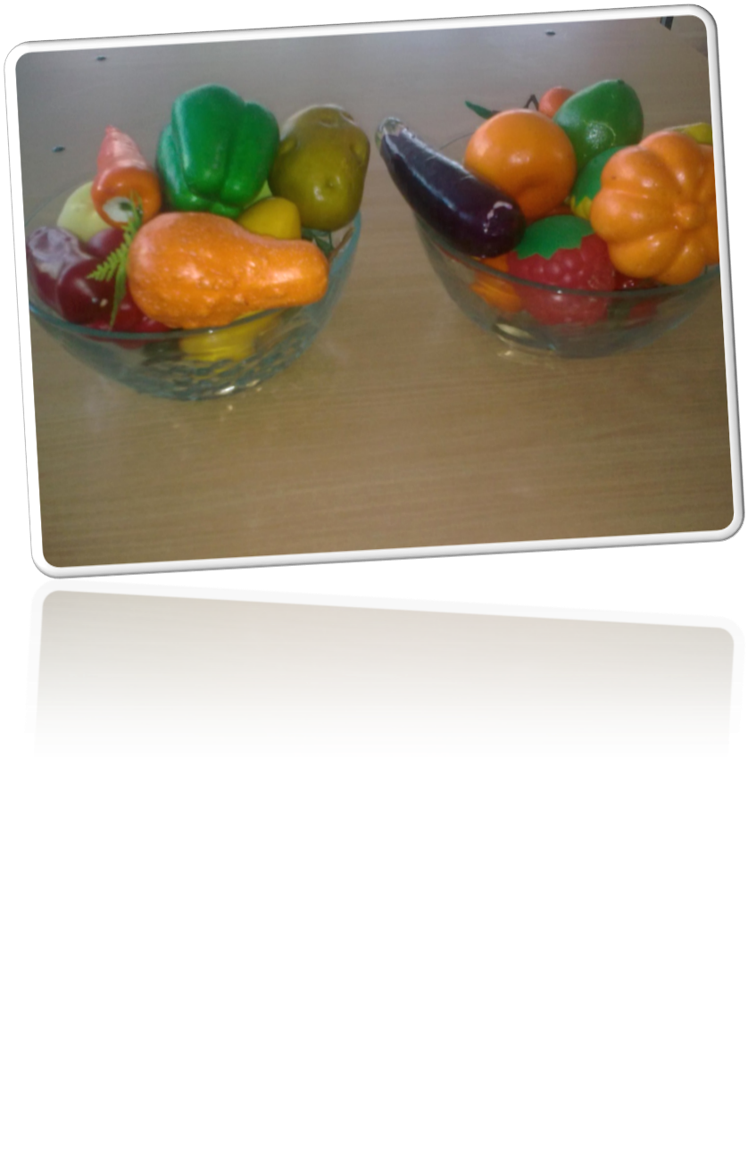
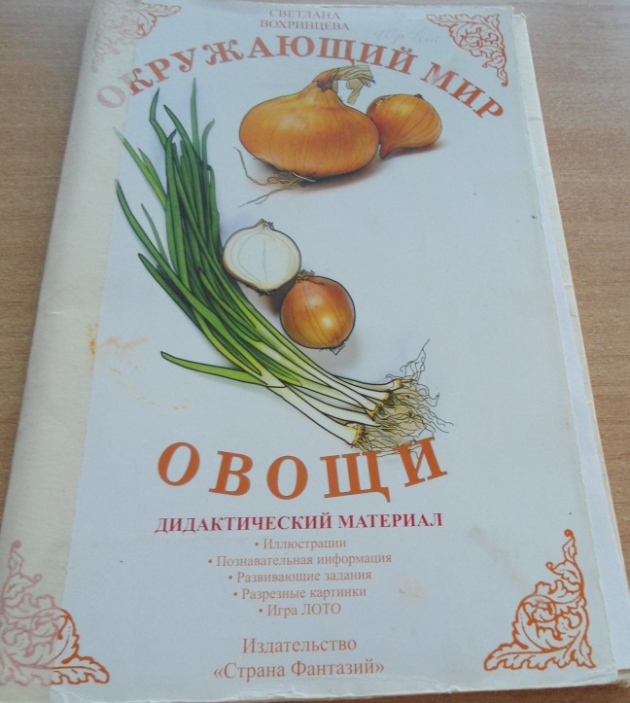
Мир растений
Дети познают растительный мир через опробование, наглядности.

Slide 21
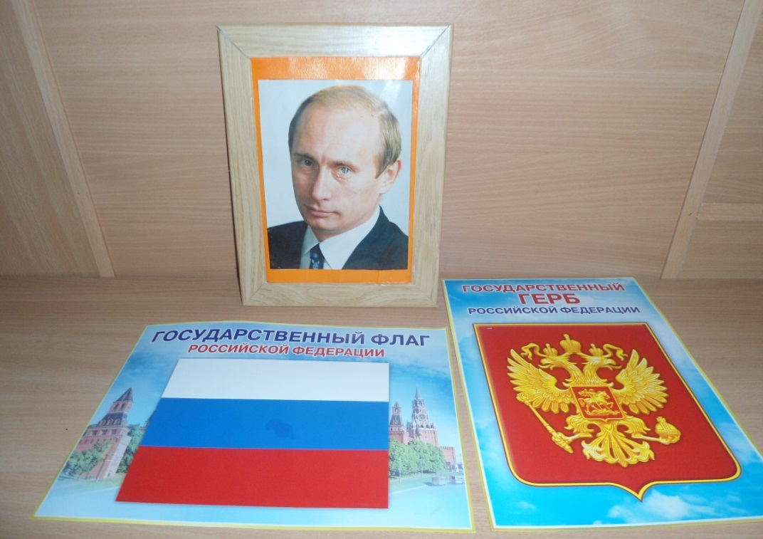
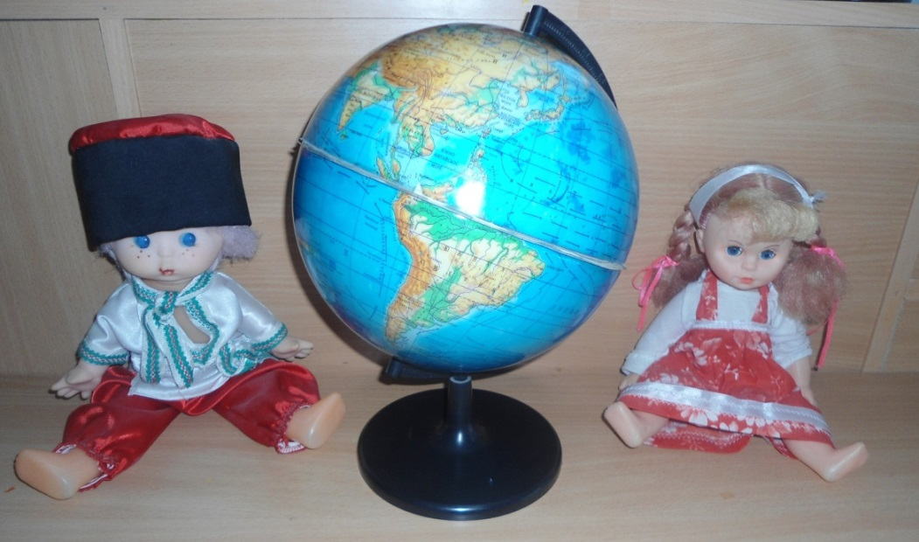
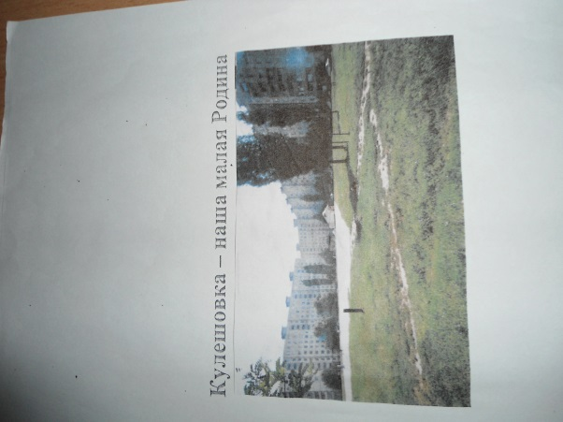
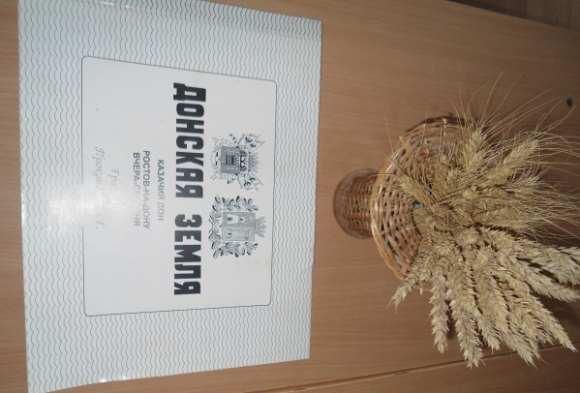
Патриотический уголок
Патриотический уголок способствует формированию патриотических чувств, знакомит детей с символикой нашей страны.
Знакомим детей с региональным компонентом – Донской край, малая родина.

Slide 22
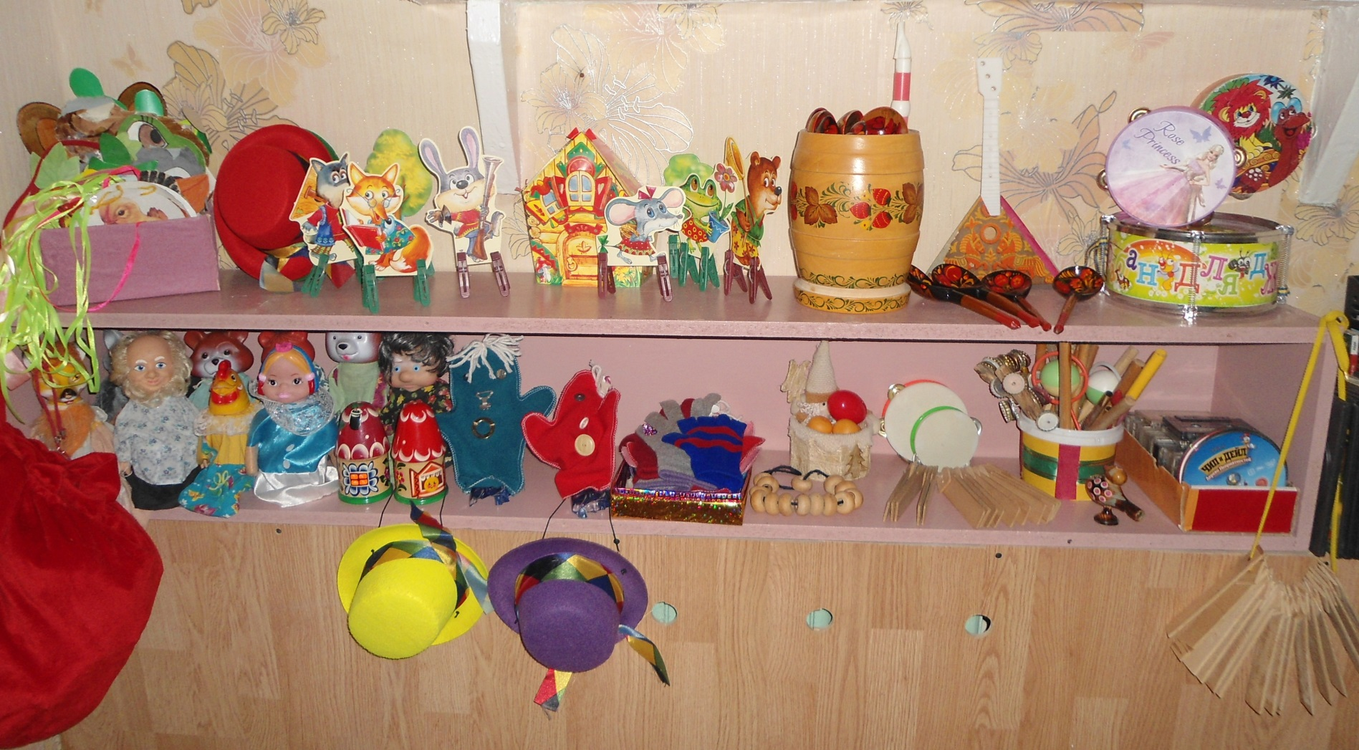
Художественно-эстетическое направление

Slide 23
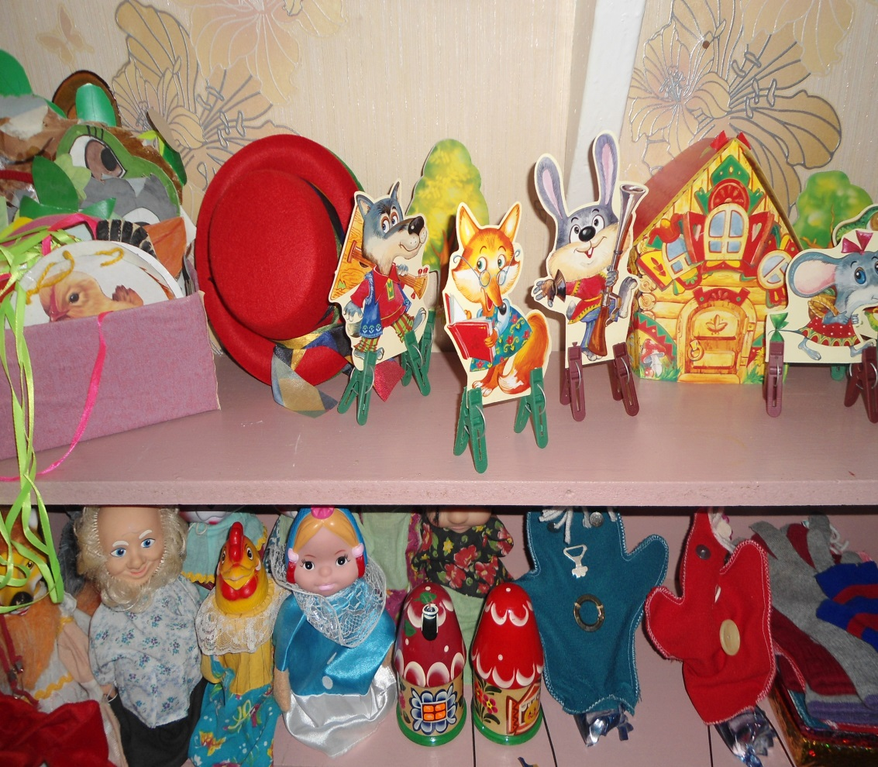
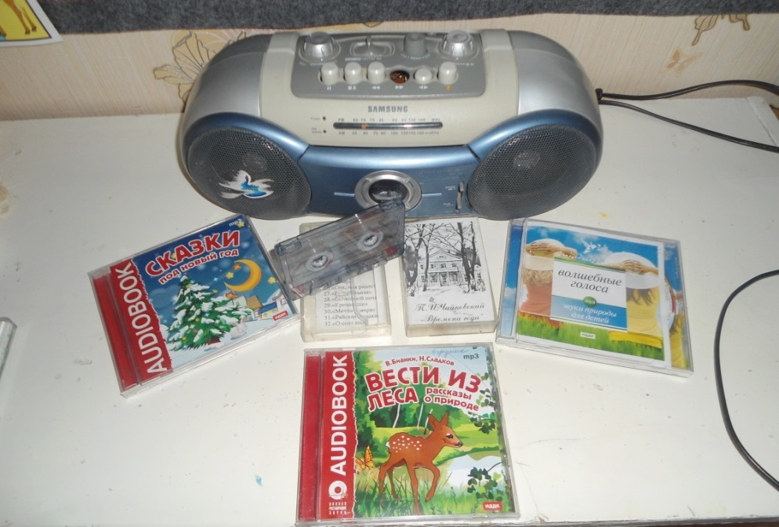
Музыкальный уголок
Уголок музыкального развития способствует формированию интереса к музыке, знакомит с музыкальными инструментами.

Slide 24
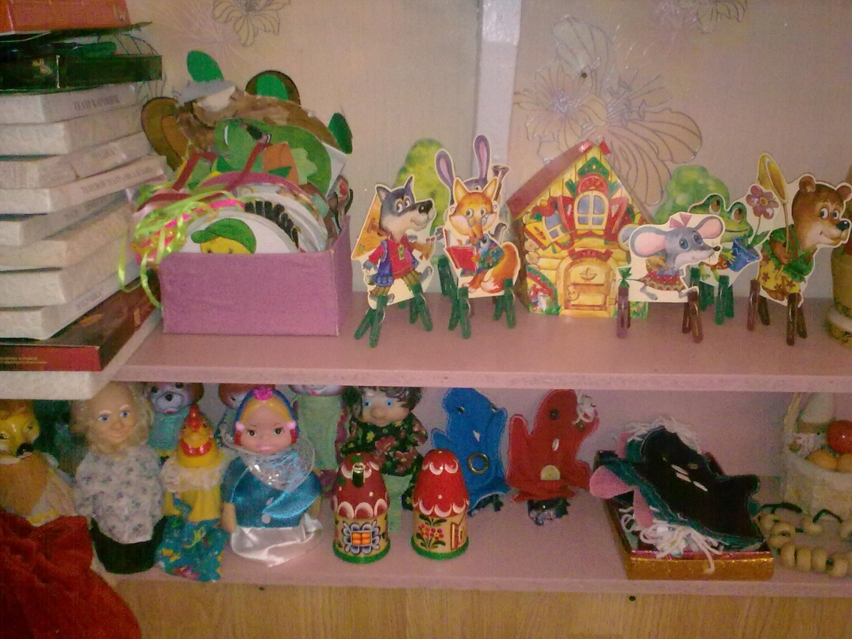
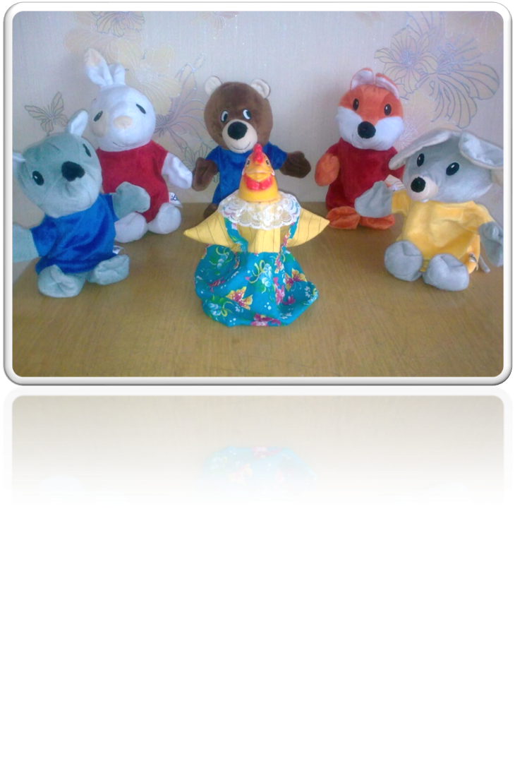
Театральный уголок
Знакомим малышей с разными видами театра, что бы каждый ребенок мог выбрать именно тот театр, который ему нравится. У нас есть настольный театр, театр теней, театр прищепок, пальчиковый. Куклы помогают детям расслабиться, снять напряжение, создать радостную атмосферу.

Slide 25
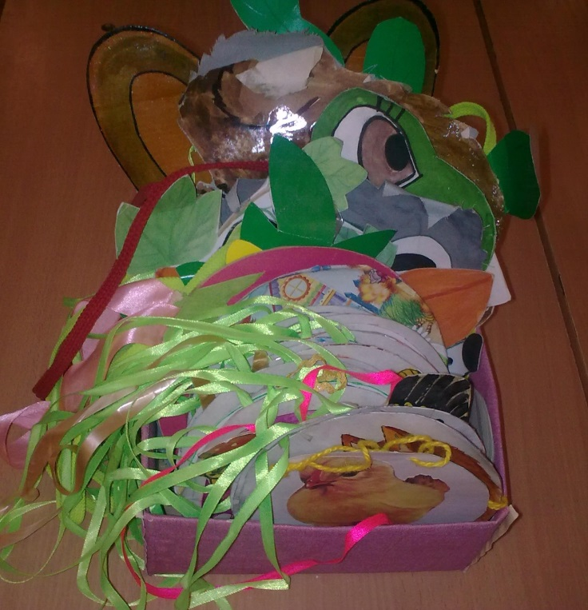

Slide 27
Уголок художественное-творчество
В уголке «Маленькие художники» дети развивают интерес, любознательность.

Slide 28
Физическое направление
«Растем здоровыми»
Одним из основных потребностей детей младшего возраста является движение. Мы помогаем детям осваивать основные виды движения: ходьба, бег, метание и др. Это способствует спортивный уголок: дорожки для ходьбы выполненные нетрадиционным способом, мешочки с песком, кегли, мячи, колючий коврик, следы, обручи, скакалки, кегли, ленты разных цветов, атрибуты для проведения подвижных игр, утренней гимнастики, флажки. Все это помогает физически развиваться.

Slide 31
Социально-личностное направление
Сюжетно-ролевые игры
Основной вид деятельности наших малышей – игровой. В игровом уголке собраны игрушки, которые знакомят детей с окружающими их предметами быта. Малыши знакомятся с новыми для них предметами и учатся действовать с ними. Полученные знания и навыки переносят в повседневную жизнь.
Сюжетно-ролевая игра «Семья»

Slide 32
Сюжетно-ролевая игра позволяет создавать условия для творческой деятельности детей, развития фантазии, формирования игровых умений, реализации игровых замыслов, воспитания дружеских взаимоотношений между детьми.
Сюжетно-ролевая игра «Больница»
Сюжетно-ролевая игра «Магазин»

Slide 33
Сюжетно-ролевая игра
«Шоферы»

Slide 34
Уголок именинника

Slide 35
Полочка красоты
Полочка красоты создана из семейных экспонатов, играет большую роль в познавательном и воспитательном процессе.

Slide 36
Опробование

Slide 37
Информационный уголок
Информационный уголок насыщен информацией не только для детей, но и для родителей. Для взрослых в доступной форме представлено описание программы детского сада, режим дня, опробование, сетка занятий, консультации для родителей.

Slide 38
Уголок талантов

Slide 39
До скорой встречи!

